Slide 1
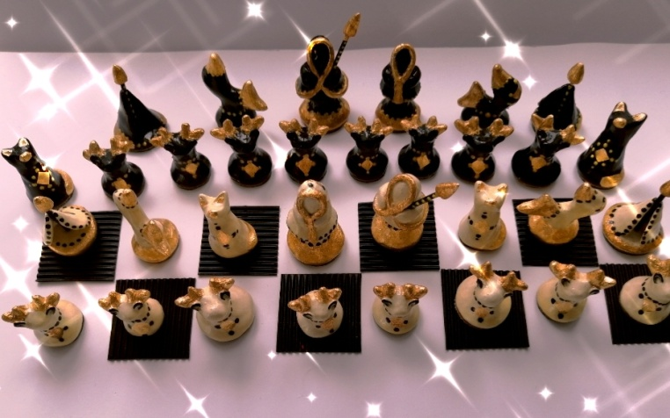
«Шах и мат»
Елисеева Маргарита
20.07.2008г.р.
Мастерская декоративного творчества «Чудо-Ларчик»
МБУ ДО ПДДТ г.Мурманск
Педагог: Горева Елена Валентиновна

Slide 2
Краткая аннотация
Ша́хматы (перс. شاه مات ‘шах мат’, буквальный перевод «шах умер») — настольная логическая игра со специальными фигурами на 64-клеточной доске для двух соперников, сочетающая в себе элементы искусства (в том числе в части шахматной композиции), науки и спорта.
Считается, что история шахмат насчитывает не менее полутора тысяч лет. Известно множество версий, объясняющих развитие шахмат и их распространение во всём мире — «индийская», «византийская» и др. Согласно наиболее распространённой из них, первая известная игра-прародитель, чатуранга, появилась в Индии не позже VI нашей эры.
Шах — ситуация в шахматах и их вариантах, когда король находится под боем. Если от шаха нет защиты, объявляется мат.
Мат — ситуация, когда король находится под шахом, и игрок не может сделать ни одного хода, чтобы его избежать.
«Шах и мат» – авторская композиция, созданная по мотивам традиционной дымковской игрушки, и являющаяся настольной игрой.

Slide 3
Описание работы
Целью работы является создание авторских «заполярных» шахматных фигур для классической настольной игры через знакомство с традиционными образцами дымковской игрушки.
Задачи:
Познакомиться с ассортиментом дымковской игрушки;
Изучить традиции и технологию изготовления дымковской игрушки;
Разработать авторские шахматные фигуры с акцентом на Заполярье;
Изготовить композицию.

Slide 4
Идея создания композиции под названием «Шах и мат» не является случайной.
С 6 лет я занимаюсь шахматами. Сначала играла дома с папой, а потом записалась в спортивную школу. Сейчас у меня 3-ий взрослый разряд.
Каждое лето я провожу у бабушки, которая живет рядом с известной слободой Дымково. Мы ходим в местные музеи и участвуем в мастер-классах по лепке и росписи дымковской игрушки.
Дымковская игрушка, пожалуй, один из самых старинных промыслов России. Он возник из любви к гончарной традиции вятских земель в глубокой древности. История дымковской игрушки довольно интересна, название происходит от слободы Дымково, сегодня это район города Вятки. По мнению многих исследователей, развитие дымковской глиняной игрушки связано с обрядовым весенним праздником «свистопляской», который был посвящён солнцу.

Slide 5
Кто такие саамы
Саамы относятся к коренным малочисленным народам Севера, насчитывающие менее 50 тысяч человек и осознающие себя самостоятельными этническими общностями. Саамы являлись первыми жителями Кольского полуострова.
Самоназвание саамов России -саами, саамь, саме. По древнему хозяйственно-культурному типу саамы относились к пешей дооленеводческой культуре охотников на дикого оленя и рыболовов севера Евразии. Около Х в. появилось оленеводство, которое долгое время было транспортным. В настоящее время оленеводство Мурманской области, в котором заняты саамы, коми и ненцы - крупнотабунное, продуктивного направления. Основная его цель - разведение оленей на мясо.
Пара саамов заменила в моей работе шахматных короля и ферзя.

Slide 6
Описание работы В своей работе я использовала массу для лепки, застывающую на воздухе. Для росписи игрушек применила акриловые краски по стеклу и керамике. Отдельные элементы фигурок оформила сусальным золотом.

Slide 7
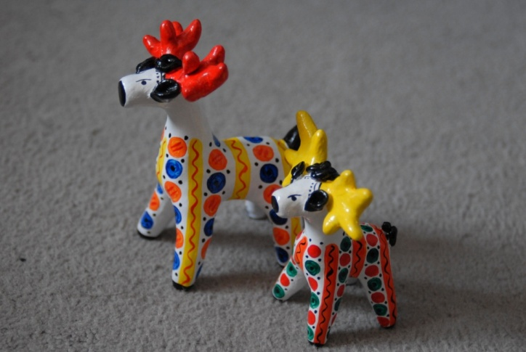
Через горные отроги
Через крыши деревень,
Краснорогий, желторогий,
Мчится глиняный олень.
Образ оленя очень распространен на Кольском полуострове, и недаром визитной карточкой Праздника Севера (неофициальное название — Полярная Олимпиада) — являются соревнования оленеводов (Долина Уюта).
Фигуры пешек я решила сделать в виде оленей.

Slide 8
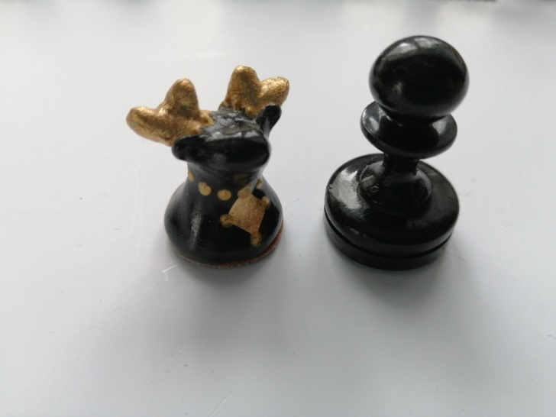
«Пешки – олешки»

Slide 9
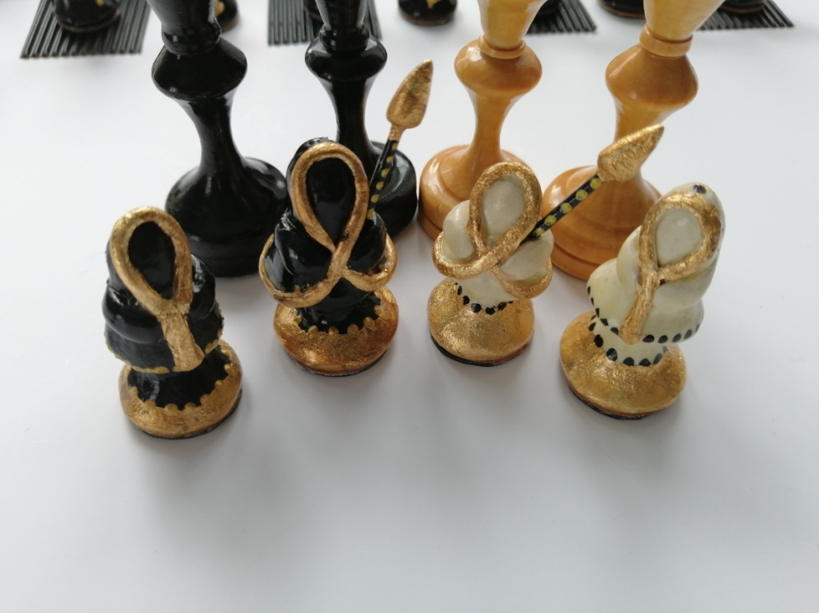
«Король и ферзь»

Slide 10
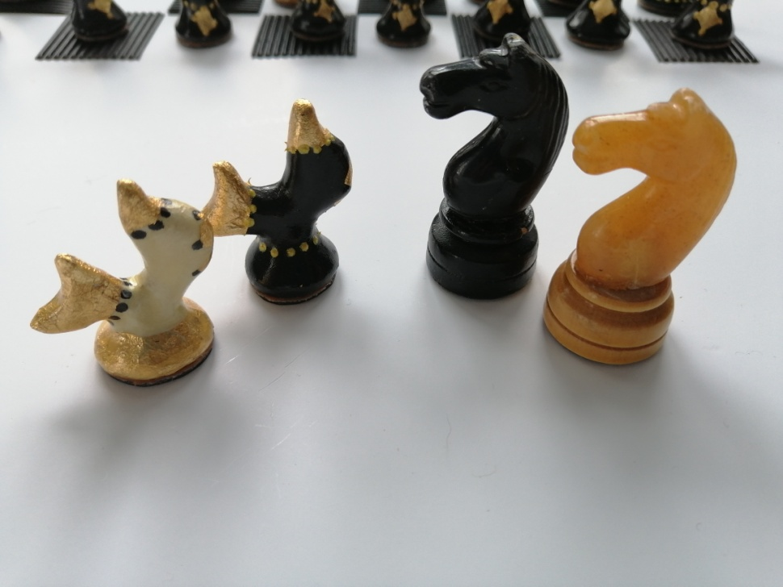
Семга, являясь представителем атлантических лососей, входит в реки Кольского полуострова со стороны Баренцева и Белого морей. Это самая вкусная, самая ценная промысловая рыба Кольского полуострова. Шахматных коней я заменила фигурками рыбы-семги.

Slide 11
Кувакса – переносное жилище саамов в период весенне-летних кочёвок. Имеет конусообразный каркас из нескольких шестов, соединённых вершинами, на который натягивали чехол из оленьих шкур, бересты или парусины. У меня кувакса – это фигура ладьи.

Slide 12
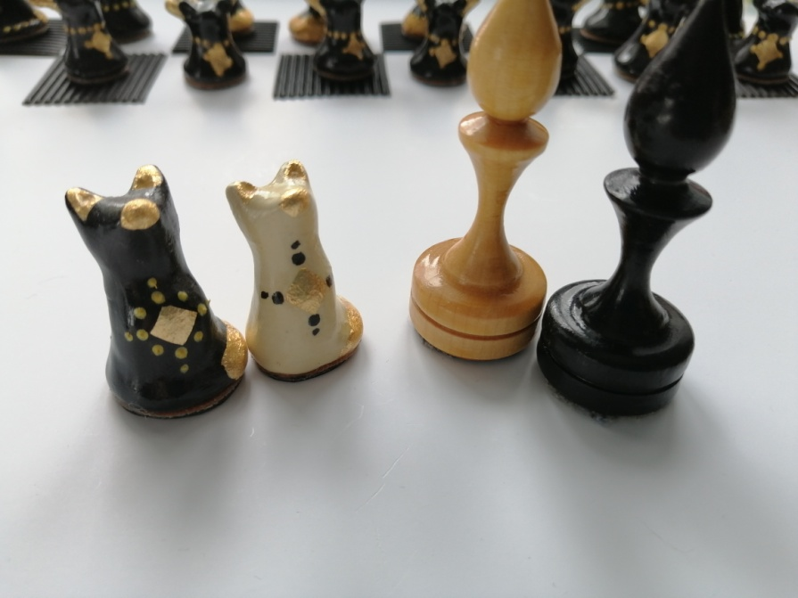
Песцы, наверное, одни из самых удивительных и интересных животных российского Заполярья. Еще их называют полярной лисицей, так как между песцом и лисой есть много общего. В моей работе песцы заменяют шахматных слонов.

Slide 13
«Шах и мат»

Slide 14
Выводы
В данной работе я смогла объединить три момента, которые являются важными для меня:
увлечение шахматами;
лепку игрушки, на основе «дымковских» традиций;
любовь к Кольскому северу.

Slide 15
Литература
Г.А. Величкина и Т.Я. Шпикалова Рабочая тетрадь по основам декоративно-прикладного искусства. Издательство "Мозайка-Синтез", Москва, 2004 г.
Гаранина Наталья Константиновна, Левашова Елена Николаевна, Лыкова Ирина Александровна. "Наша деревушка" (Дымковская игрушка)
Издательство: Карапуз, 2010 г.
Хомич Л.В. Саамы / Л.В. Хомич. - СПб, 1999.
Литература Кольской земли. - Мурманск: МОИПКРО. 2004
Интернет – ресурсы
https://ru.wikipedia.org/
Автор шаблона:
Ранько Елена Алексеевна
учитель начальных классов
МАОУ лицей №21
г. Иваново

